Slide 1
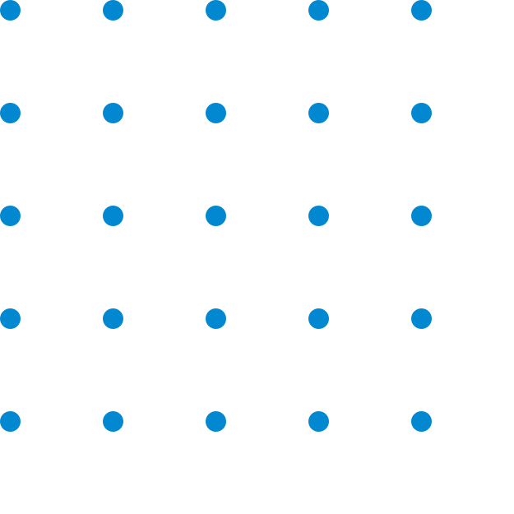


Decision Table Testing
SVTH
GVHD
Nguyễn Đăng Khoa
ThS. Phạm Trọng Huynh

Slide 2


Cấu Trúc Báo Cáo Kiểm Thử
01
Tổng Quan Dự Án
06
Kiểm Thử Tự Động
Giới thiệu ứng dụng, mục tiêu, công nghệ và thời gian thực hiện.
Công cụ JUnit 5, kịch bản test và kết quả chạy tự động.
02
Phân Tích Yêu Cầu
07
Báo Cáo Lỗi (Bug Report)
Danh sách chức năng, phạm vi, đối tượng và ma trận truy vết.
Danh sách lỗi tìm được, phân loại và thống kê.
03
Kế Hoạch Kiểm Thử
08
Tổng Kết & Đánh Giá
Mục tiêu, chiến lược, môi trường, rủi ro và lịch trình.
Đánh giá chất lượng, bài học kinh nghiệm và đề xuất.
04
Thiết Kế Ca Kiểm Thử
09
Tài Liệu Tham Khảo
Kỹ thuật hộp đen: Bảng quyết định, Giá trị biên, Phân vùng.
Các nguồn tài liệu, chuẩn và thư viện sử dụng.
05
Thực Thi Kiểm Thử
Kết quả test chức năng, tích hợp, hệ thống và hồi quy.

Slide 3












Tổng Quan Dự Án
Phần 1: Giới thiệu ứng dụng, mục tiêu và công nghệ
1.1 Giới Thiệu Ứng Dụng
1.2 Mục Tiêu Bài Tập
Hệ thống: Promotion Engine xử lý khuyến mãi phức tạp dựa trên Bảng quyết định (Decision Table).
Áp dụng kỹ thuật Decision Table Testing vào bài toán thực tế.
Kết hợp Kiểm thử giá trị biên (BVA) tại các mốc quan trọng (500k, 1 triệu).
5 Điều kiện đầu vào: Giá trị đơn hàng, Loại khách hàng (VIP/Member), Loại ngày, Coupon, Flash Sale.
Verify các quy tắc cộng dồn và giới hạn trần 30%.
6 Kết quả đầu ra: Các mức giảm giá cụ thể và tổng tiền giảm.
Viết code kiểm thử tự động với JUnit 5 để tối ưu quy trình regression test.
Quy tắc chính:Flash Sale độc quyền (15%) không cộng dồn. Hàng thường được cộng dồn tối đa 30%.
1.3 Công Nghệ & Nền Tảng
1.4 Thời Gian Dự Kiến
Java 21
Spring Boot 3
React 19
H2 Database
Tuần 1 - Tuần 7
Toàn bộ quy trình kiểm thử
JUnit 5
Apache Maven
Git
Bao gồm: Phân tích, Thiết kế Test, Thực thi và Báo cáo.
Môi trường IDE: VS Code

Slide 4

Danh Sách Chức Năng
Phần 2.1: Feature List của Hệ thống Khuyến mãi
STT | MÃ CN | TÊN CHỨC NĂNG | MÔ TẢ NGẮN GỌN | ĐỘ ƯU TIÊN
1 | F-001 | Tính toán Order Value Discount | Giảm giá theo tiền hàng (< 500k: 0%, 500k-1tr: 5%, >1tr: 10%) | Cao
2 | F-002 | Tính toán Customer Type Discount | Giảm theo khách: Guest 0%, Member 3%, VIP 8% | Cao
3 | F-003 | Tính toán Day Type Discount | Giảm theo ngày: Normal 0%, Weekend 2%, Holiday 5% | Trung Bình
4 | F-004 | Áp dụng Coupon Discount | Kiểm tra và áp mã giảm giá (SAVE10, VIP20...) | Cao
5 | F-005 | Flash Sale Discount | Giảm 15% cho hàng Flash Sale (độc quyền) | Cao
6 | F-006 | Xử lý Overlap Rules | Luật chồng chéo: Flash Sale duy nhất, còn lại cộng dồn max 30% | Rất Cao
7 | F-007 | Preview Promotion (API) | Xem trước số tiền được giảm (/checkout/preview) | Cao
8 | F-008 | Hoàn tất đơn hàng | Lưu đơn hàng và thông tin khuyến mãi vào DB | Trung Bình
9 | F-009 | Validate Coupon | API kiểm tra mã giảm giá có hợp lệ/hết hạn không | Cao
10 | F-010 | Quản lý giỏ hàng | Xem và thêm sản phẩm vào giỏ hàng | Thấp

Slide 5












Phạm Vi & Đối Tượng Kiểm Thử
2.2 , 2.3 Phân Tích Yêu Cầu
IN SCOPE (Trong Phạm Vi)
Đối Tượng Kiểm Thử
Logic Backend: Kiểm thử class PromotionCalculator (Core Engine).
PromotionCalculator Service
Điều kiện & Kết quả: 5 input (Giá, Khách, Ngày, Coupon, Flash Sale) và 6 output.
Bộ máy tính toán khuyến mãi (Core)
Quy tắc nghiệp vụ: Cộng dồn, Flash Sale độc quyền, Max Cap 30%.
Kỹ thuật Test: Decision Table, Giá trị biên (500k, 1tr).
PromotionContext DTO
Automation: Unit Test với JUnit 5 & API Integration Test.
Gói dữ liệu đầu vào (Input Wrapper)
PromotionResult DTO
Kết quả tính toán giảm giá
OUT OF SCOPE (Ngoài Phạm Vi)
UI/UX Giao diện
Bảo mật (Security)
CustomerType / DayType Enum
Định nghĩa loại khách & ngày
Hiệu năng (Load Test)
Database Products
Checkout / Validate API
POST /checkout/preview, /coupons/validate

Slide 6

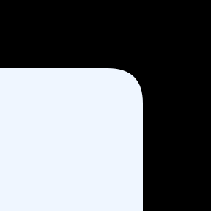






Mục Tiêu & Chiến Lược
Phần 3.1 & 3.2 - Kế Hoạch Kiểm Thử
3.1 Mục Tiêu Kiểm Thử
3.2 Chiến Lược Kiểm Thử
Xác thực logic PromotionCalculator chạy đúng như mô tả.
Decision Table Testing (Chính):
Đảm bảo 5 điều kiện đầu vào & 6 kết quả đầu ra được xử lý chính xác trong mọi tổ hợp.
Dùng cho toàn bộ logic tính toán phức tạp để bao phủ các trường hợp kết hợp.
Boundary Value Analysis (BVA):
Kiểm tra chặt chẽ các quy tắc:
Test kỹ các mốc tiền nhạy cảm (500k, 1 triệu) và mốc trần 30%.
Độc quyền Flash Sale
Cộng dồn khuyến mãi
Integration Testing:
Giới hạn trần tối đa 30%
Kiểm thử API Preview và Validate Coupon.
Tìm ra lỗi (bug) còn tồn đọng để đảm bảo không thiệt hại tài chính.
Regression Testing:
Chạy lại toàn bộ test suite sau khi fix bug để đảm bảo không phát sinh lỗi mới.
Đạt tỷ lệ Pass ≥ 95% sau khi sửa lỗi.
Kiểm Thử Hệ Thống Khuyến Mãi TMĐT | Nguyễn Đăng Khoa

Slide 7









Môi trường kiểm thử
Phần 3.3: Cấu hình Phần cứng và Phần mềm
THÀNH PHẦN | CHI TIẾT CẤU HÌNH
Hệ điều hành
Windows 11
JDK
Java 17
Công cụ Build
Apache Maven 3.9.x
Framework Test
JUnit 5.10.x
IDE
IntelliJ IDEA hoặc VS Code
Database
H2
Trình duyệt
Chrome
Source Code
Git 2.x
Kiểm Thử Hệ Thống Khuyến Mãi TMĐT | Nguyễn Đăng Khoa

Slide 8





Tiêu Chí & Rủi Ro
Kế Hoạch Kiểm Thử (Mục 3.4 - 3.7)
Tiêu Chí Bắt Đầu (Entry Criteria)
Tiêu Chí Kết Thúc (Exit Criteria)
Source code đã build thành công, không báo lỗi biên dịch.
Đã thực thi toàn bộ 30 test case theo thiết kế.
Môi trường đã cài đủ Java, Maven và các thư viện dependencies.
Tỷ lệ Pass đạt ít nhất 96% (tối đa 1 case fail chấp nhận được).
Backend Server khởi chạy thành công ở cổng 8080.
Các lỗi nghiêm trọng (Critical/Major) đã được sửa và re-test.
Bảng quyết định (Decision Table) và Test Cases đã thiết kế xong.
Hoàn tất báo cáo kiểm thử và báo cáo lỗi.
Rủi Ro & Biện Pháp
Lịch Trình Thực Hiện (Tuần 4-7)
Tổ hợp quá lớn (162 cases): Sử dụng Bảng quyết định rút gọn để lọc case tiêu biểu.
Logic chồng chéo: Vẽ sơ đồ luồng dữ liệu trước khi test.
W4
W5
W6
W7
Database H2 reset: Viết Unit Test độc lập dữ liệu.
Phân Tích
Thiết Kế
Thực Thi
Báo Cáo
Scope
Test Case
Run Test
Report
Bug SAVE10: Ưu tiên fix sớm và chạy regression test.
Kiểm Thử Hệ Thống Khuyến Mãi TMĐT | Nguyễn Đăng Khoa

Slide 9






Kỹ Thuật Kiểm Thử Hộp Đen
Phần 4.1: Các phương pháp thiết kế ca kiểm thử
A. Phân Vùng
Tương Đương (EP)
B. Phân Tích
Giá Trị Biên (BVA)
C. Bảng
Quyết Định
Chia các giá trị đầu vào thành các nhóm có cách xử lý giống nhau.
Tập trung kiểm tra tại các điểm ranh giới (biên) nơi dễ xảy ra lỗi nhất.
Kỹ thuật chính để xử lý logic phức tạp với nhiều điều kiện kết hợp.
Tổng số vùng: ~15 vùng (Hợp lệ & Không hợp lệ).
Các mốc tiền quan trọng:
5 Điều kiện đầu vào (Inputs):
C1-C5 (Giá trị, Khách, Ngày, Coupon, Flash Sale).
• 500,000 VNĐ (Mốc giảm 5%)
Phân vùng Input chính:
• 1,000,000 VNĐ (Mốc giảm 10%)
• Order Value (< 500k, 500-1M, > 1M)
6 Kết quả đầu ra (Outputs):
A1-A6 (Các mức giảm giá cụ thể).
Giới hạn trần giảm giá:
• Customer Type (Guest, Member, VIP)
• Max Cap = 30% (Chặn trên)
Tối ưu hóa: Rút gọn từ 162 trường hợp lý thuyết xuống các case tiêu biểu nhất.
• Coupon (None, Valid, Expired)
Giảm thiểu số lượng test case lặp lại.
Kiểm tra lỗi "Off-by-one" (sai lệch 1 đơn vị).
Bao phủ tốt các logic chồng chéo.

Slide 10

Giá Trị Biên
TC ID | GIÁ TRỊ BIÊN | MÔ TẢ / ĐIỀU KIỆN | KẾT QUẢ MONG ĐỢI | TRẠNG THÁI
BVA-01 | 499,999 đ | Sát dưới mốc 500k | 0% (Không giảm) | PASS
BVA-02 | 500,000 đ | Ngay tại mốc 500k | 5% Order Discount | PASS
BVA-03 | 500,001 đ | Sát trên mốc 500k | 5% Order Discount | PASS
BVA-04 | 999,999 đ | Sát dưới mốc 1 triệu | 5% Order Discount | PASS
BVA-05 | 1,000,000 đ | Ngay tại mốc 1 triệu | 5% Order Discount | PASS
BVA-06 | 1,000,001 đ | Sát trên mốc 1 triệu | 10% Order Discount | PASS
BVA-07 | Total = 29% | Dưới trần giới hạn | Giữ nguyên 29% | PASS
BVA-08 | Total = 30% | Chạm trần giới hạn | Giữ nguyên 30% | PASS
BVA-09 | Total = 31% | Vượt trần giới hạn | Cắt về tối đa 30% | PASS

Slide 11

Decision Table Highlights
Bảng Quyết Định Rút Gọn
TC | C1: Giá trị đơn | C2: Khách | C3: Ngày | C4: Coupon | C5: Flash Sale | A1-A5 (Details) | TỔNG GIẢM
TC1 | < 500K | GUEST | NORMAL | Không | Không | - | 0%
TC2 | 500K - 1M | GUEST | NORMAL | Không | Không | Order 5% | 5%
TC3 | > 1M | GUEST | NORMAL | Không | Không | Order 10% | 10%
TC4 | > 1M | MEMBER | NORMAL | Không | Không | 10% + 3% | 13%
TC5 | > 1M | VIP | NORMAL | Không | Không | 10% + 8% | 18%
TC7 | > 1M | VIP | HOLIDAY | Không | Không | 10% + 8% + 5% | 23%
TC8 | > 1M | VIP | HOLIDAY | Có (10%) | Không | Total calculated: 33% | 30% (CAPPED)
TC9 | > 1M | VIP | HOLIDAY | Có (10%) | YES | Flash Sale Exclusive | 15%
TC10 | < 500K | GUEST | NORMAL | Không | YES | Flash Sale Exclusive | 15%
Max Cap 30%: Tổng giảm giá cộng dồn không được vượt quá 30%
Flash Sale Exclusive: Nếu là Flash Sale, giảm cố định 15%, bỏ qua mọi ưu đãi khác

Slide 12


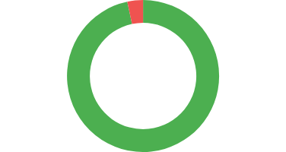

Tổng Hợp Kết Quả Kiểm Thử
Phần 4.3: Bảng tổng hợp 30 Test Case và Kết Quả Thực Thi
Nhóm Test Case
ID Range
Số lượng
Kết Quả
30
29
1
1. Order Value Discount
TC001 - TC003
3
PASS
Tổng TC
Pass
Fail
2. Customer Type Discount
TC004 - TC006
3
PASS
3. Day Type Discount
TC007 - TC009
3
PASS
Tỷ Lệ Đạt (Pass Rate)
4. Coupon Discount
TC010 - TC012
3
FAIL (1)
5. Flash Sale Discount
TC013 - TC014
2
PASS
6. Overlap Rules (Chồng chéo)
TC015 - TC020
6
PASS
7. Boundary Value Analysis
TC021 - TC030
10
PASS
96.7%
Vấn đề nổi bật (Notable Issue)
TC011 Failed: Mã coupon "SAVE10" không áp dụng đúng mức giảm giá 10% (System trả về 0%). Đã log bug BUG-001.

Slide 13

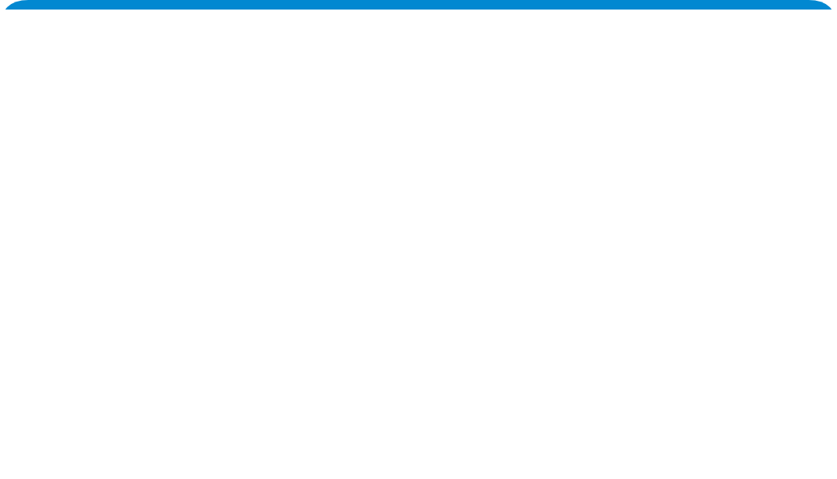
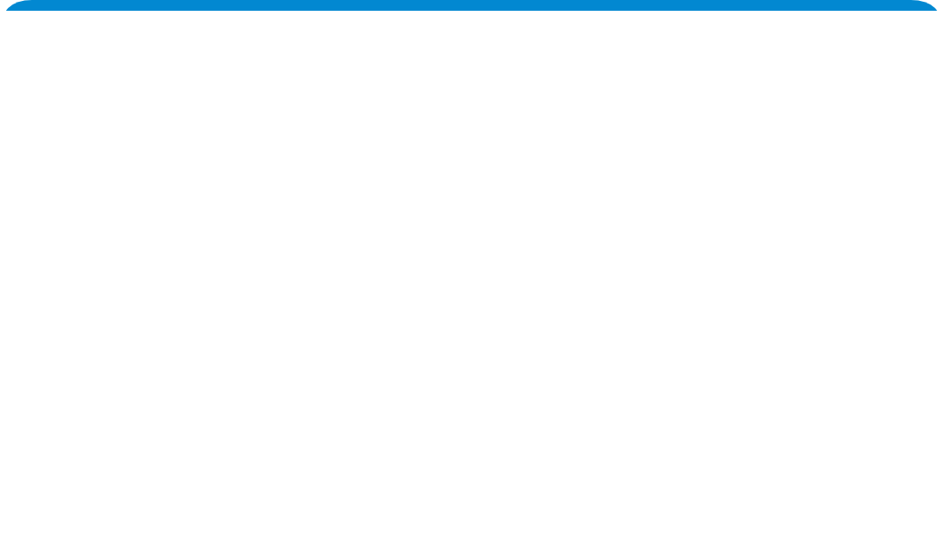



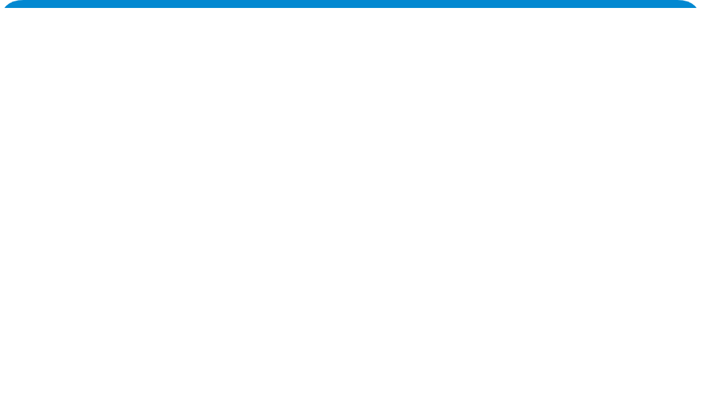



05
Phần 5
THỰC THI KIỂM THỬ
Functional Testing
Integration Testing
System Testing
Kiểm thử chức năng chính: Core discounts, quy tắc Overlap, và Max Cap 30%.
Kiểm thử API xem trước (preview) và xác thực mã giảm giá (validate coupon).
Kiểm thử hệ thống End-to-End: Luồng tính giá hoàn chỉnh.
Regression Testing
Thống Kê Kết Quả
Chạy lại kiểm thử hồi quy sau khi sửa lỗi để đảm bảo tính ổn định.
Tổng số: 30 Test Cases
Tỷ lệ Pass: ≥ 96%

Slide 14








Kiểm Thử Tự Động & Báo Cáo Lỗi
Phần 6 & Phần 7: Automation Testing và Bug Report
Phần 6
Phần 7
Kiểm Thử Tự Động (Automation)
Báo Cáo Lỗi (Bug Report)
Công Cụ & Lý Do
Lỗi Nổi Bật (Key Bug)
Công cụ: Sử dụng JUnit 5 kết hợp Maven để quản lý dependency và chạy test.
ID: BUG-001 - Coupon SAVE10 Invalid
Lý do lựa chọn: Tự động hóa quy trình, dễ dàng tái sử dụng (Regression Test), và hỗ trợ tích hợp CI/CD sau này.
Mô tả: Mã giảm giá "SAVE10" không áp dụng mức giảm 10% như mô tả mà trả về 0%.
Case Failed: TC011
Thực Thi & Kết Quả
Phân Loại & Thống Kê
Lệnh chạy test script:
$ mvn test
[INFO] Tests run: 30, Failures: 1, Errors: 0, Skipped: 0
Mức độ Critical
0 Lỗi
Mức độ Major
1 Lỗi
Mức độ Minor
0 Lỗi

Slide 15





Tổng Kết & Đánh Giá
Phần 8: Kết Quả & Tài Liệu Tham Khảo
Tổng Hợp Kết Quả (8.1)
Bài Học & Đề Xuất (8.4 - 8.5)
Bài học kinh nghiệm:
Đề xuất cải tiến:
30
29
1
Test kỹ các giá trị biên (Boundary) để tránh lỗi lệch 1 đơn vị.
Fix ngay bug coupon SAVE10.
Test Cases
PASS
FAIL
Thêm validation chặt chẽ hơn cho mã giảm giá.
Tự động hóa (Automation) giúp tiết kiệm thời gian chạy lại (Regression).
Tỷ lệ đạt: 96.7%
Đánh Giá & Thực Hiện
Tài Liệu Tham Khảo
Đã làm được (In Scope):
JUnit 5 Documentation: User Guide & API Reference.
Áp dụng thành công Decision Table & BVA.
Spring Boot Testing: Testing Web Layers guide.
Viết code kiểm thử tự động với JUnit 5.
Decision Table Testing: ISTQB Standard guidelines.
Phát hiện bug logic quan trọng.
Đánh giá chất lượng ứng dụng Tốt.
Chưa làm được (Out Scope):
CẢM ƠN THẦY VÀ CÁC BẠN!
Kiểm thử hiệu năng (Performance).
Kiểm thử bảo mật (Security).
Đã lắng nghe phần trình bày báo cáo kiểm thử.
Nguyễn Đăng Khoa | Software Testing

